Slide 1

NodeOS
Linux + Node.js + NPM = awesomeness
Jesús Leganés Combarro "piranna"

Slide 2
¿Quien soy yo?
Jesús Leganés Combarro "piranna“
Estudiante de Ingeniería Informática en la U. Rey Juan Carlos
  Si, plan antiguo, la de 5 años, la de masocas :-P
Investigador y diseñador de APIs Javascript en Kurento
Veterano del Concurso Universitario de Software Libre
  Ganador de la edición local de Madrid y mención especial en la nacional en 2011 por PirannaFS
  Ganador de la edición nacional al “proyecto mas innovador“ en 2013 por ShareIt!

Slide 3

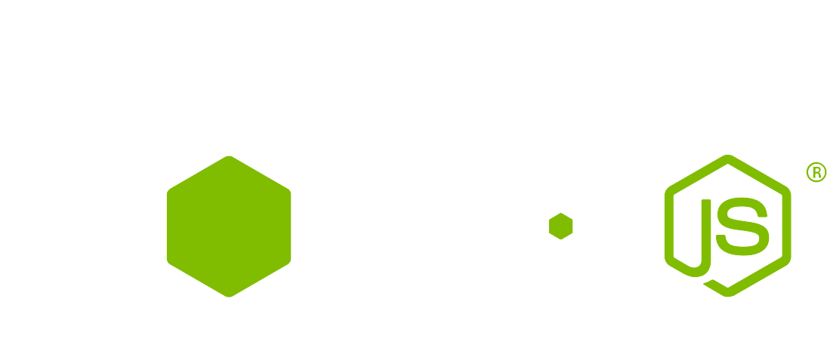
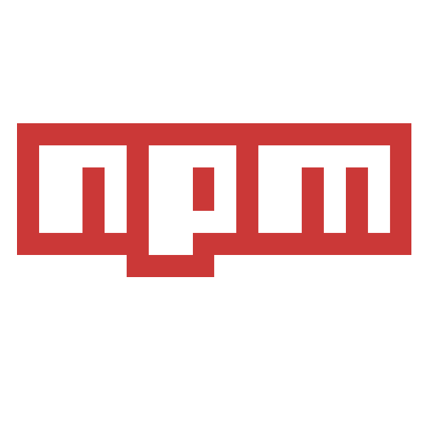
¿Que es NodeOS?
Sistema operativo ligero basado en Linux, Node.js y NPM
Originariamente desarrollado por Jacob Groundwater
  Ahora soy el actual lider de proyecto
  ...y es mi proyecto para el concurso de programación de este año ;-)

Slide 4
¿Que tiene de especial?
Diseño minimalista
  Solo un kernel Linux y Node.js, sin capas intermedias ni bloatware
  Menor uso de RAM y CPU
  Ideal para servidores y sistemas embebidos
Seguro
  Javascript = maquina virtual = aislamiento del sistema
  Permisos de archivos (demasiado) restrictivos por defecto
    Usuarios aislados entre si
    No hay usuarios privilegiados (o se intenta)
    Todos los componentes y programas instalados por cada usuario
    Aparentar ser el unico usuario y dueño del sistema

Slide 5
¿A quien va dirigido?
Cloud computing
  Menos recursos = mas instancias
  Facil administración (NPM)
Educación y Homebrew
  Unicos binarios son Node.js y el kernel de Linux
    Todo lo demas... :-)
  Facil de aprender, entender y programar
  Altamente personalizable y “hackeable“
    Si lo “rompes“, solo afecta a tu usuario

Slide 6
¿A quien va dirigido?
Thin-clients
Robotica
Domotica
Internet of Things
Servidor domestico
Videojuegos
...

Slide 7

NodeOS en 5 pasos
Descarga el codigo desde GitHub
Ejecuta npm install
Coje palomitas y vete a ver una pelicula
Ejecuta npm start
Enjoy!!! :-)

Slide 8
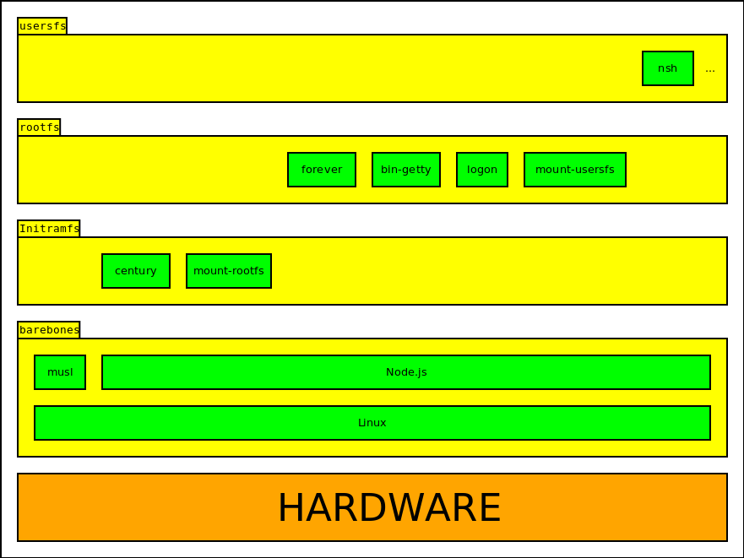
Diseño

Slide 9
Capa 0: cross-toolchain
Basado en Cross Linux From Scratch
  musl en vez de glibc → menos memoria y mas rendimiento :-)
Totalmente automatizado
  Descarga, parchea y compila los fuentes de Linux, GCC y musl
  Solo hay que definir la plataforma de destino como parametro
Integrado como paquete NPM

Slide 10
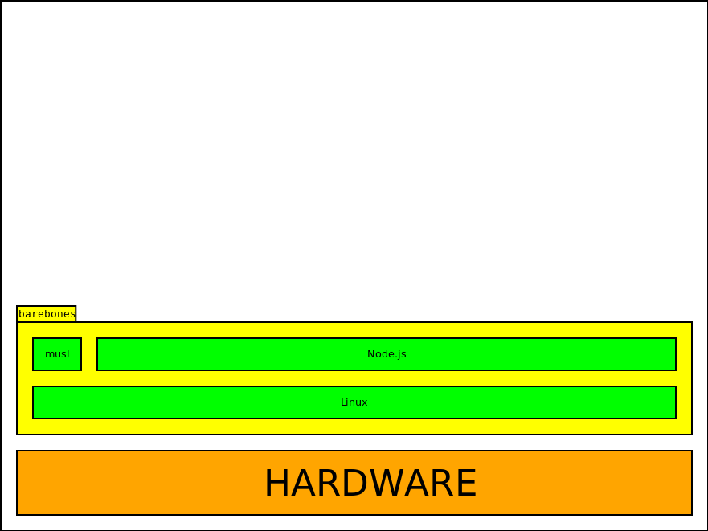
Capa 1: barebones

Slide 11
Capa 1: barebones
Selecciona y descarga la ultima release 'unstable' de Node.js
  'stable' no compila contra musl
Linux “tuneado“ (muy ligeramente)
  Configuracion por defecto para cada plataforma
  Eliminada basura (filesystems obsoletos, debug...)
  Añadidos FUSE, CUSE y OverlayFS
Arranca directamente a REPL

Slide 12
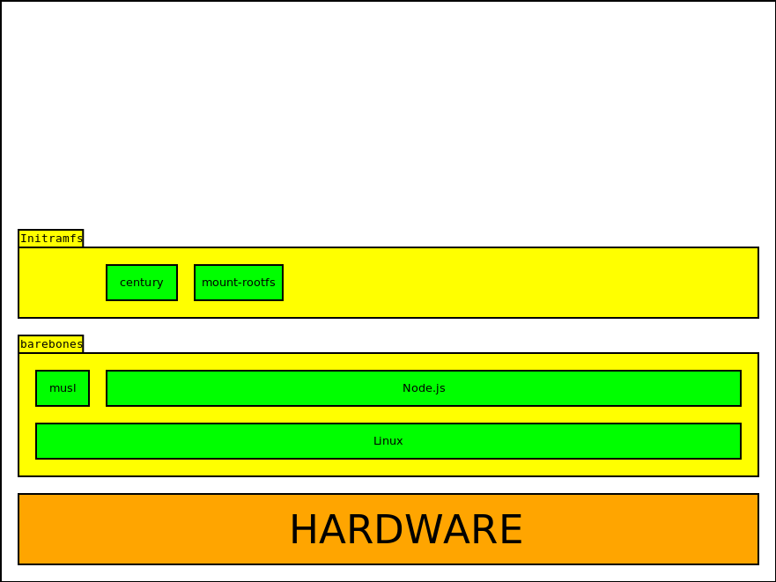
Capa 2: initramfs

Slide 13
Capa 2: initramfs
Prepara el sistema para poder montar la particion raiz
  Instala century y mount-rootfs
Añade script para /usr/bin/env... ¡hecho en Javascript! :-D

Slide 14
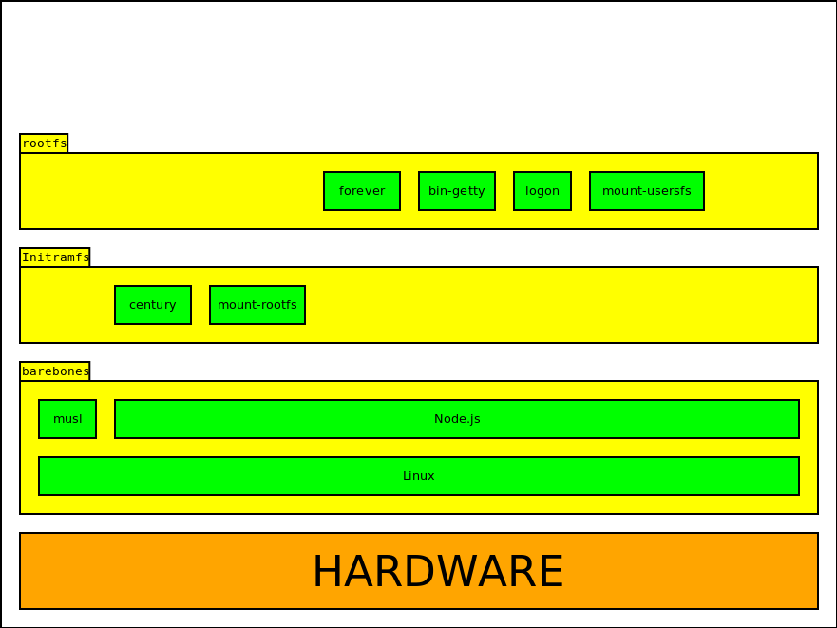
Capa 3: rootfs

Slide 15
Capa 3: rootfs
Instala los paquetes correspondientes al sistema raiz
  forever como demonio del sistema
  bin-getty para administrar las consolas
  logon para gestion distribuida del acceso de usuarios

Slide 16
Capa 4: usersfs

Slide 17
Capa 4: usersfs
$HOME de los usuarios
User-experience similar a la de sistemas operativos normales
  Quizas algo mas limpio, simple y minimalista al no ser POSIX... ;-)
Usuario por defecto nodeos:nodeos
  Arranca por defecto nsh, shell escrita en Node.js (en desarrollo)

Slide 18
Futuro
Usuario root dentro de usersfs
Usar containers LXC por cada usuario
  Necesario para multiplexacion de puertos TCP/UDP y dispositivos
  Montar sistemas de archivos por cada usuario
¿OverlayFS del directorio de usuario sobre directorio raiz?

Slide 19
+ info
http://node-os.com/
https://github.com/NodeOS
https://github.com/NodeOS/NodeOS
https://twitter.com/theNodeOS

